Slide 1
Необычные видеокарты

Slide 2
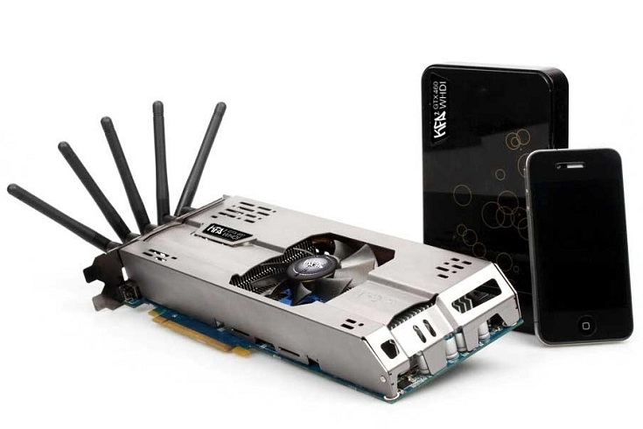
KFA2 GTX 460
Notes:
Вы думаете, что она интегрировала в видеокарту Wi-Fi-адаптер? Нет, до этого еще пока не дошло — эти антенны были созданы для беспроводной передачи картинки по стандарту WHDI, что позволяло передавать изображение в 1080р на расстояние до 30 метров на ресивер, который подключался к монитору или телевизору. Увы — на практике задержка сигнала была достаточно большой, так что для игр такая технология подходила слабовато. С учетом более высокой цены, чем у конкурентов (она была сравнима с GTX 470), особых продаж не было, и больше сей трюк уже никто не повторял.

Slide 3
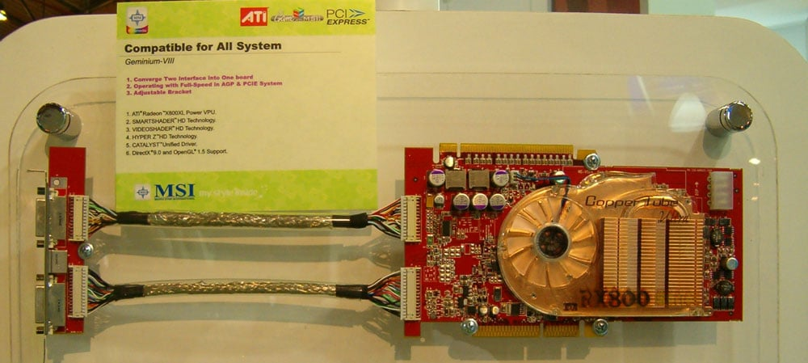
MSI Radeon RX800
Notes:
в середине нулевых совершался переход от уже достаточно медленного интерфейса AGP к более быстрому PCI Express, который используется до сих пор. И на рынке из-за этого был раздрай: производители выпускали видеокарты на одних GPU с разными интерфейсами, аналогично как и производители материнских плат. И чтобы облегчить жизнь пользователям, компания MSI выпустила видеокарту... у которой с одной стороны был PCIe, а с другой — AGP:
Да-да, в зависимости от того, какой интерфейс есть на вашей материнской плате, вы можете вставлять видеокарту разными сторонами. Вы скажете — а что же с подключением мониторов? Все предусмотрено — интерфейсы DVI и VGA были вынесены на гибких проводах, так что в любом положении вы сможете подключить ТВ или монитор. К счастью, через пару лет все производители окончательно забросили AGP (за редким исключением),

Slide 4
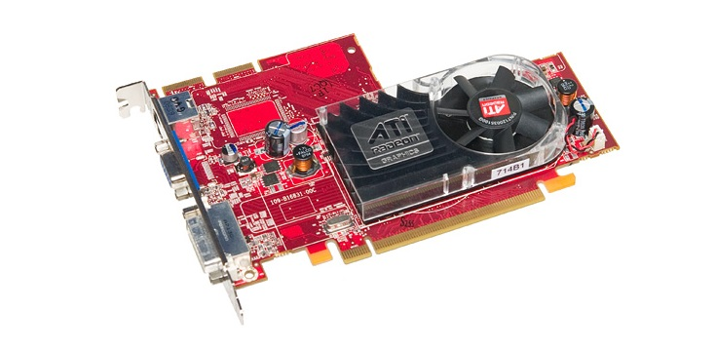
ATI Radeon HD 2400 XT Bite-Taken-Out-Edition
Notes:
Как вы знаете, впервые SLI (объединение двух видеокарт) был применен ныне несуществующей компанией 3dfx. После ее покупки про эту технологию забыли, пока Nvidia в середине нулевых не решила ее возродить. Ее конкурент, ATi, разумеется не хотела остаться в стороне, и придумала свою, аналогичную SLI, технологию CrossFire. Казалось бы — ну придумала и ладно, внедрила бы ее в следующем поколении видеокарт. Но борьба за рынок была настолько жесткой, что «красные» взяли свою однослотовую видеокарту HD 2400... и удлинили ей текстолит, на котором разместили чип для работы с CrossFire и специальный коннектор:

Slide 5
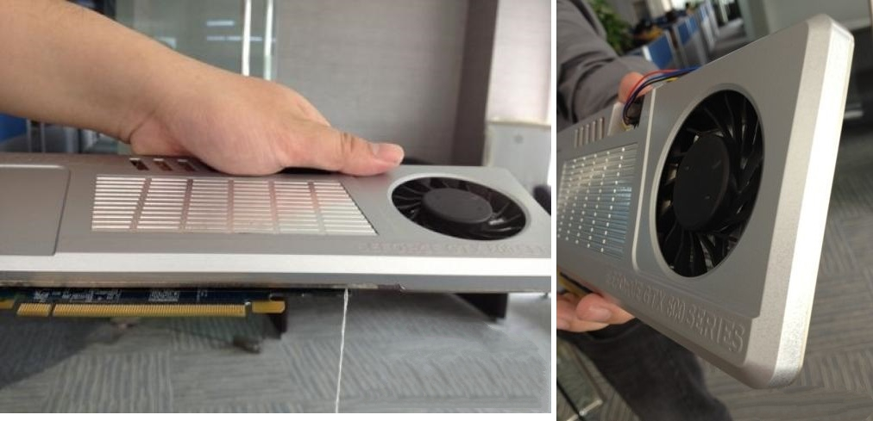
Galaxy GTX 680
Notes:
В свое время (эдак лет 6 назад) GTX 680 была топовой одночиповой видеокартой современности, имела теплопакет свыше 200 Вт и требовала качественной системы охлаждения, занимавшей как минимум 2 слота. Однако малоизвестная компания Galaxy решила это исправить, и сделала однослотовую (то есть тонкую) GTX 680, да и еще с одной турбиной:
Увы — в продажу она так и не поступила, видно все же такая слабая система охлаждения не смогла справиться с горячим нравом флагмана.

Slide 6
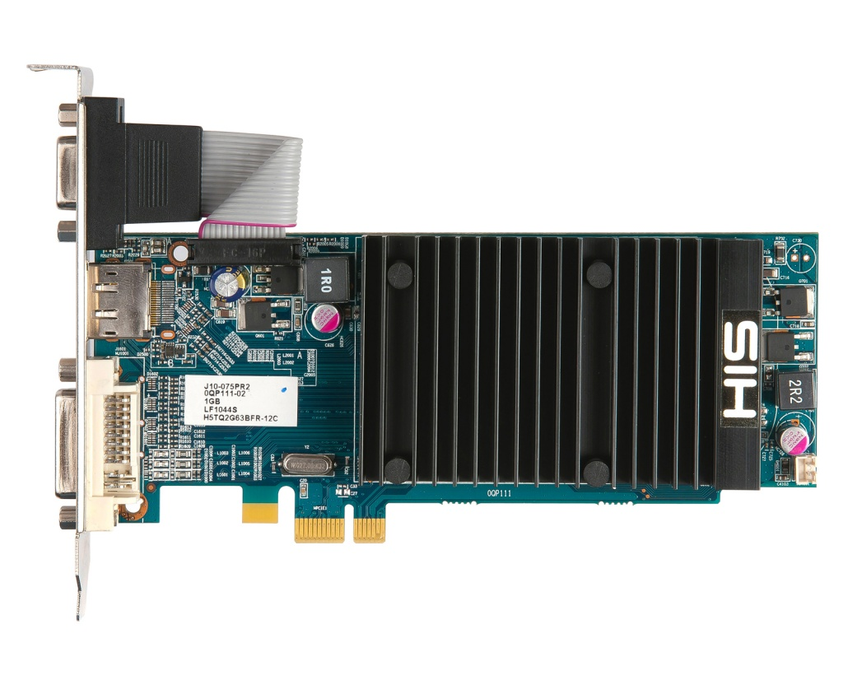
HIS HD 5450 PCI-E x1 Edition
Notes:
Думаю, уже из названия понятно, какая «особенность» у этой видеокарты. Да, она для подключения использовала не PCIe x16, а x1 — слот, который обычно используется для подключения всяких аудио- и сетевых карт:
Разумеется, скорости такого интерфейса не хватает для нормальной работы даже среднеуровневых видеокарт, но с учетом того, что HD 5450 является по сути «интернет-затычкой», то тут никаких проблем со скоростью нет.

Slide 7
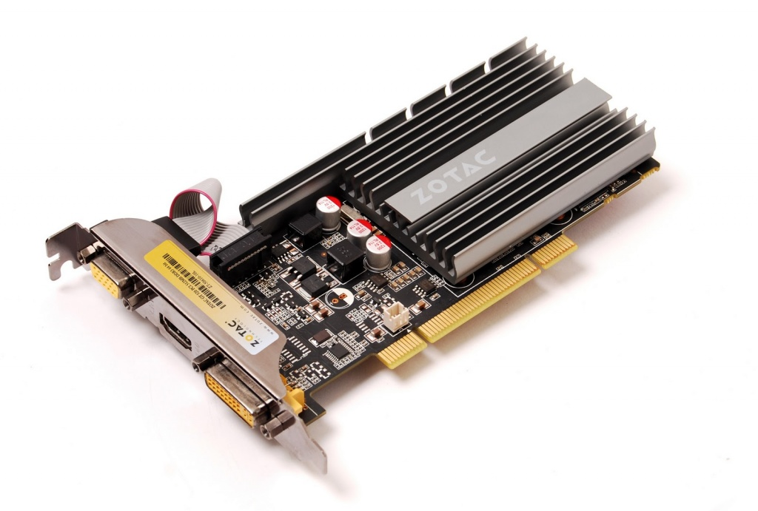
Zotac GT 610 PCI
Notes:
Вы думали, что видеокарта на шине PCIe x1 — это предел извращений? Как бы не так — в 2011 году Zotac выпустила видеокарту на шине PCI — да-да, то самой, по которой два десятка лет назад подключались видеокарты, и которая в начале нулевых была вытеснена AGP:
не работала и на треть своих возможностей.

Slide 8
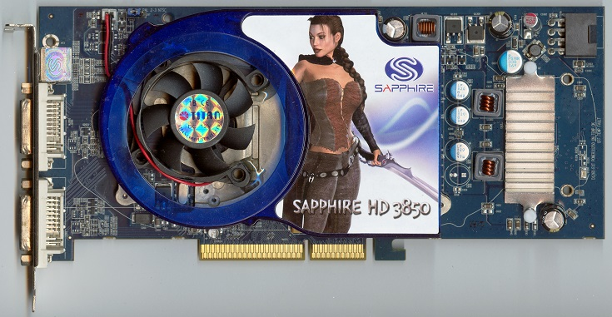
Radeon HD 3850 AGP
Notes:
необычность этой видеокарты — это был глоток свежего воздуха для материнских плат, оснащенных только AGP слотом:
Такая видеокарта была почти топовой, и в 2008 году без проблем справлялась со всеми играми и позволяла оттянуть апгрейд на материнскую плату с PCI-E еще на пару-тройку лет. Эта была самая мощная видеокарта на AGP, к тому же она была достаточно популярной, так что если вы вдруг имеете ПК на «старом» LGA775 и не хотите апгрейдится — это до сих пор выход для вас: с такой видеокартой не будет проблем даже при проигрывании 1080р в интернете, да и в массовые онлайн-игры типа Dota 2 или CS: GO можно будет без проблем поиграть.

Slide 9
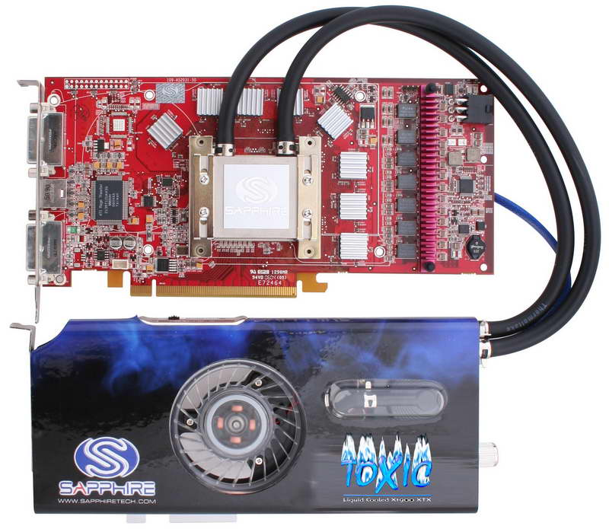
Sapphire Toxic Radeon X1900XTX и X1950XTX
Notes:
Сейчас СВО (системами водяного охлаждения) никого не удивишь — это уже становится нормой для охлаждения топовых разогнанных GPU и CPU с тепловыделением за 250-300 Вт. Но вот в 2006 году это было в диковинку — тогда на рынке балом правили кулеры, да и не было тогда прям настолько «жрущих» видеокарт, так что СВО была скорее поводом показать крутость, чем необходимостью:
Сама видеокарта интересна не только этим — в ней было аж 512 МБ GDDR4: повторюсь, это 2006 год, в то время еще было полно компьютеров с таким же объемом ОЗУ. В итоге именно с помощью этих карт ATi подвинула Nvidia, а счастливые обладатели сего железа могли без проблем играть еще года 3, пока Shader 3.0 не стали обязательными во всех играх.

Slide 10
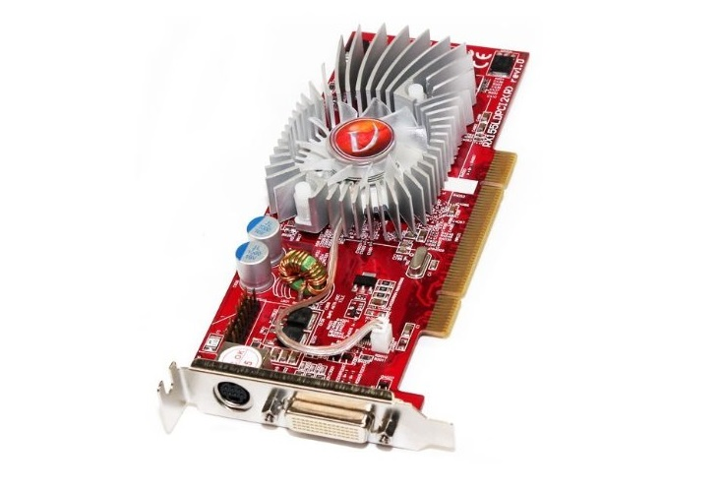
ATI Radeon X1300 PCI
Notes:
Помните, в конце первой части статьи я писал про GT 610 с PCI? Она была явным перебором для столь древнего интерфейса, и, оказывается, еще за 4 года до Zotac была другая «интернет-затычка» на PCI — это X1300:
Вот эта видеокарта уже куда более уместна — она и стоит в 3 раза дешевле GT 610, и процессоры 15-летней давности смогут ее «раскрыть», и для обработки GUI Windows XP и просмотра 720р видео ее хватит просто заглаза.

Slide 11
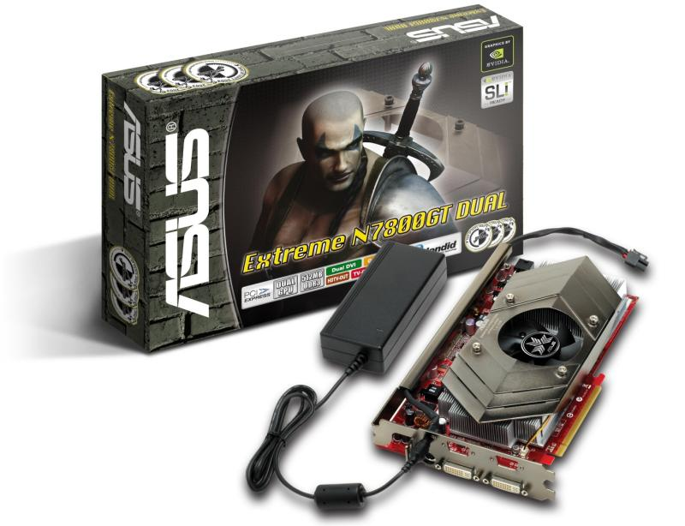
ASUS Extreme Dual N7800GT
Notes:
В конце 90ых и начале нулевых насчет блока питания мало кто задумывался: простейшего китайского БП на 250-300 Вт хватало заглаза. Но вот к середине нулевых картинка стала меняться — появились мощные процессоры с тепловыделением под 100 Вт и двухчиповые видеокарты, которые не отставали по этому показателю от CPU. И именно тогда на рынке стал ощущаться дефицит хороших качественных БП. Разумеется, через некоторое время эта ниша была занята, но до этого некоторые производители видеокарт стали изгаляться и выпускать видеокарты... с собственным блоком питания:
Да-да, в 2005 году у Asus была мощная двухчиповая видеокарта, которую можно было запитать или от стандартного 6 pin, или от внешнего БП. Однако особой популярности такая видеокарта не снискала — в основном, из-за цены: мало у кого были деньги на двухчиповый флагман. Ну а через пару лет проблем с БП не было от слова совсем — без труда можно было купить качественный блок хоть на 1000 Вт, так что смысл в БП для видеокарты исчез.

Slide 12
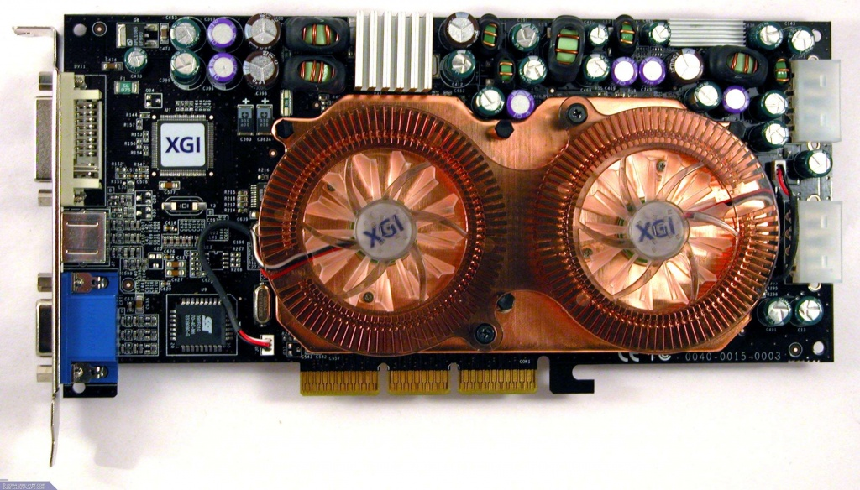
XGI Volari Duo V8 Ultra
Notes:
Вы когда-нибудь слышали о такой компании, как XGI? Не удивлюсь, что нет — эта была одна из «убийц флагманов», которая в начале нулевых хотела подвинуть Nvidia и ATi. Увы — как нетрудно догадаться, подвинули именно ее, однако именно такие компании обычно выпускали самые безбашенные решения — и V8 Ultra не была исключением: эта была двухчиповая видеокарта на AGP-шине:
Разумеется, она не взлетела — из-за такого плотного размещения компонентов на плате видеокарты быстро выходила из строя. Драйвера были сырыми — когда Volari с трудом справлялась с текстурами 256х256, Nvidia и ATI легко манипулировали текстурами в 2048х2048. Видеокарта от XGI была неспособна нормально обработать анизотропную фильтрацию, про сглаживание и различные эффекты можно было вообще забыть. С учетом того, что ценник на нее был на уровне конкурентов — продажи провалились, и компания тихо ушла в небытие.

Slide 13
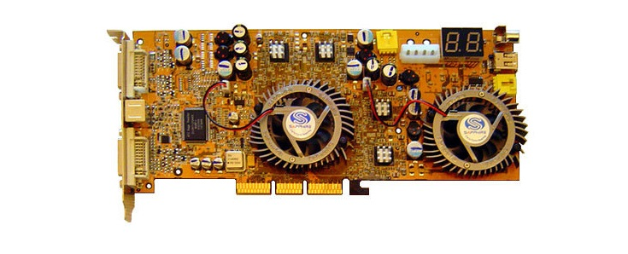
Sapphire Atlantis RADEON 9800 PRO MAXX
Notes:
Как обычно и происходит — мелкая компания показывает интересное решение, и его тут же подхватывают «мастодонты» рынка. Так произошло и с XGI и Sapphire — да, 9800 PRO MAXX также была видеокартой на AGP шине, и также имела 2 видеочипа на одной плате:
Но, в отличии от XGI, тут не было никаких проблем — качественные компоненты и пайка, неплохо работающие из коробки драйвера — все это вывело видеокарту в флагманы 2004 года, местами вдвое обгоняя GeForce 5950 Ultra

Slide 14
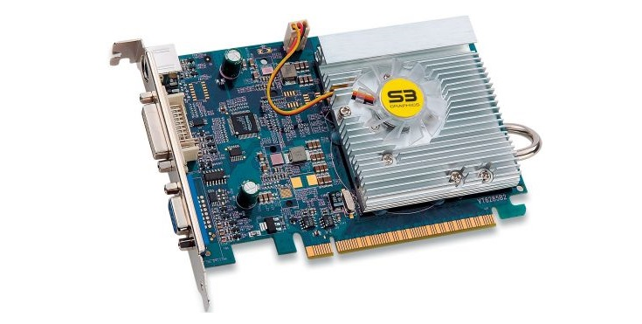
S3 Chrome S27
Notes:
Чип производился по нормам 90 нм техпроцесса, видеокарта имела интерфейс PCI-E и 256 МБ памяти. В общем и целом она была бы на уровне middle-видеокарт от ATi и Nvidia того времени, если бы не одно но — отвратительные драйвера: те, кто рискнул купить такую карточку, как будто попадали на 5 лет назад: одна игра хорошо работает на одних драйверах, но не работает на других, вторая игра вообще ни на одних драйверах не работает, а третья наоборот, резво бегает на любом драйвере. И в общем-то мало людей хотели перед каждой игрой подыскивать работающие драйвера, так что очередной выход S3 на рынок провалился.

Slide 15
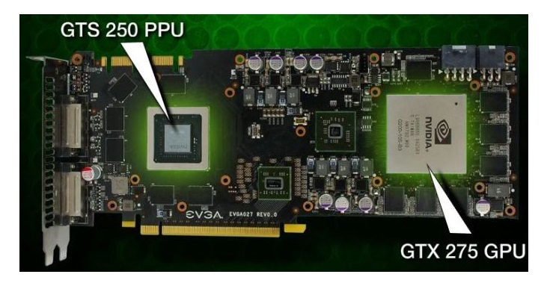
EVGA GeForce GTX 275 CO-OP PhysX Edition
Notes:
Из названия уже понятно, что EVGA — достаточно известный производитель hi-end видеокарт с «заточкой» под разгон — что-то намудрила с PhysX. Что же такое PhysX? Это новый (в то время — 2009 год) физический движок, который мог в режиме реального времени обсчитывать взрывы с пылью и обломками, сложную геометрию персонажей, эффекты дыма и тумана, развевающейся ткани и многие другие физические эффекты. Разумеется, все это требовало серьезной производительности от видеокарты, и EVGA придумала достаточно жуткое решение: на видеокарте было распаяно два чипа: первый представлял собой GTX 275 с 896 МБ памяти и был призван обрабатывать графику и выводить картинку на экран, а вот второй был слабее — GTS 250 с 384 МБ памяти, и он как раз должен был обсчитывать PhysX:
И хотя в играх с PhysX прирост от второго чипа позволял такой карточке серьезно обходить простые GTX 275, развития данная технология не получила, ибо игр с PhysX не так и много.

Slide 16
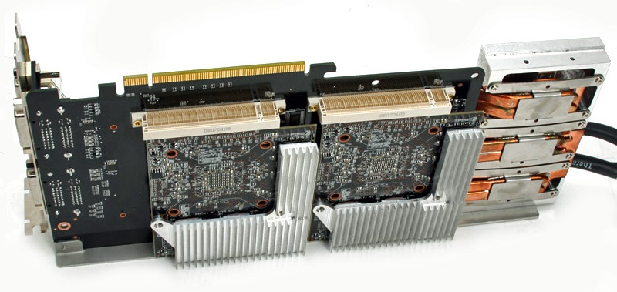
ASUS Radeon HD 3850 X3 Trinity
Notes:
Что может говорить «X3» и «Trinity» в названии? Да только одно — то, что это была видеокарта с тремя GPU. Да-да, многие привыкли к тому, что технология CrossFire или SLI работает с двумя видеокартами, однако это не так — они обе могут работать с видеокартами, на которых может быть суммарно до 4 GPU. Ну до четырех ASUS не дошла, а вот три видеокарты HD 3850 стандарта MXM (на небольших платах, которые обычно ставились в ноутбуки) на одной плате она все-таки разместила:
Разумеется, охлаждалось это все системой водяного охлаждения, а производительность в теории должна была быть очень высокой — каждый чип содержал по 320 потоковых процессоров, а объем памяти был 512 МБ. Но, увы, карточка «не взлетела» — как мы знаем, CrossFire и SLI даже с двумя видеокартами в играх работает не очень хорошо, с тремя же был полный «швах». С учетом этого и достаточно высокой ожидаемой цены дальше десятка инженерных образцов дело не продвинулось.

Slide 17
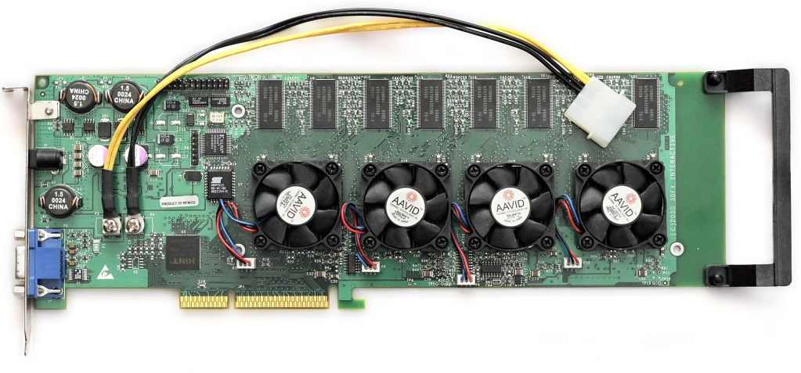
3Dfx Voodoo5 6000
Notes:
Как я уже писал выше — SLI поддерживал до 4 видеокарт на одной плате еще во времена 3Dfx, которая, собственно, эту технологию и придумала. И она же уже под конец своего существования и выпустила такую монструозную карту с 4 чипами и 128 МБ памяти:
В продажу она так и не поступила — компания обанкротилась раньше, но тестовые экземпляры все же утекли в мир, и временами их можно найти на различных аукционах — так, одна из таких видеокарт была продана на eBay в 2010 году за $1750. В любом случае, даже если бы такая видеокарта вышла, толку от нее было бы немного — не было тогда игр, способных нагрузить четыре GPU (да и, собственно, и сейчас нет).

Slide 18
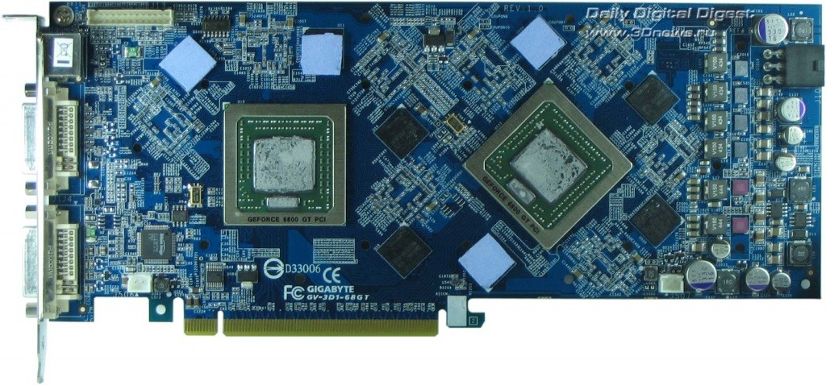
GIGABYTE 3D1
Notes:
Ну уж раз мы заговорили про объединении нескольких видеокарт, грех тут не вспомнить про родоначальника SLI от Nvidia — Gigabyte 3D1. Поддержку SLI Nvidia внедрили в 2004 году, с выходом 6000-ой линейки видеокарт, и 3D1 стала первым решением, объединяющим два GPU от 6600 GT с 256 МБ памяти на одной плате:
Работала такая видеокарта лишь на одной материнской плате — тоже от Gigabyte, на сокете 939 (процессоры Athlon 64), так что конфигурация ПК была, в общем-то, уже предрешена. Опять же — такая видеокарта не взлетела, ибо на момент ее выхода практически ни одна игра не поддерживала SLI.

Slide 19
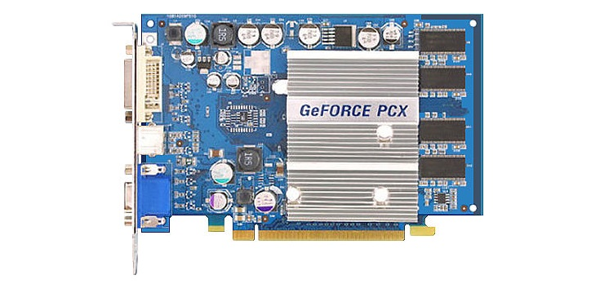
Nvidia PCX 5300
Notes:
Линейка видеокарт 5000-ой серии от Nvidia, выходившая в 2003-2004 годах, была переходной: в ней были представители видеокарт и на AGP (имели индекс FX), и на PCIe (имели индекс PCX). Однако по сути видеокарты на PCIe таковыми не совсем являлись — это были обычные видеокарты на AGP со специальным чипом-коммутатором, который преобразовал AGP и PCIe. Однако необычно тут не это, а младшие решения — это FX 5200 и PCX 5300:
Обе они базировались на одном чипе NV34 и различались только методом подключения. И если FX 5200, вышедшая в 2003 году и бывшая младшей в линейке, еще была объяснима — бюджетная затычка, то вот вышедшая годом позже PCX 5300 на PCIe была, в общем-то, лишней: новый материнские платы с PCIe стоили ощутимо дороже, чем с AGP, да и из-за чипа-коммутатора 5300 стоила дороже 5200. И в итоге цена бюджетной сборки с новыми материнскими платами с PCIe и 5300 оказывалась на уровне среднеуровневой игровой сборки с AGP, что ставило крест на продажах PCX 5300.

Slide 20
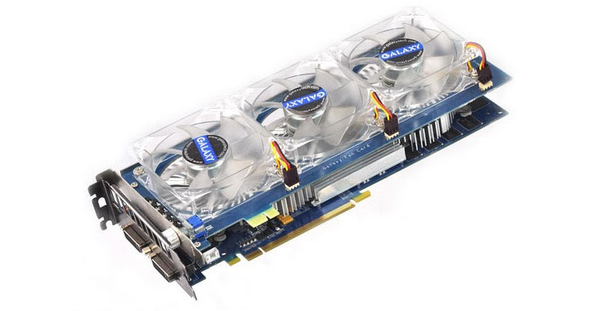
Galaxy Dual-Core GTS 250
Notes:
В 2010 году никого уже нельзя было удивить «двухголовыми» видеокартами: то есть видеокартами, на плате которых было распаяно 2 GPU. Однако Galaxy
смогла удивить: для охлаждения тут использовалась отдельная плата с 3 вентиляторами и LED-подствекой, которые втыкались... в PCIe x1 слот. Да-да, сама видеокарта получилась трехслотой: два слота на плату с GPU и радиатор, и еще один слот на охлаждение:
Смысл такого решения был не особо понятен: во-первых, GTS 250 была середнячком, и трудно было назвать ее сильно греющейся, даже если их две на плате. Во-вторых, вентиляторы даже на пике не ели 5 Вт, так что даже три вентилятора увеличивали требования по питанию не более, чем на 15 Вт, что никак не могло помешать запитать их от самой видеокарты, как это делается сейчас. Единственным относительно разумным объяснением было то, что платы с усиленными PCIe тогда еще мало кто выпускал, и если бы видеокарта с кулерами была бы на одной плате, то она просто под своим весом сломала бы слот. А так используется два слота, что лучше распределяет нагрузку.

Slide 21
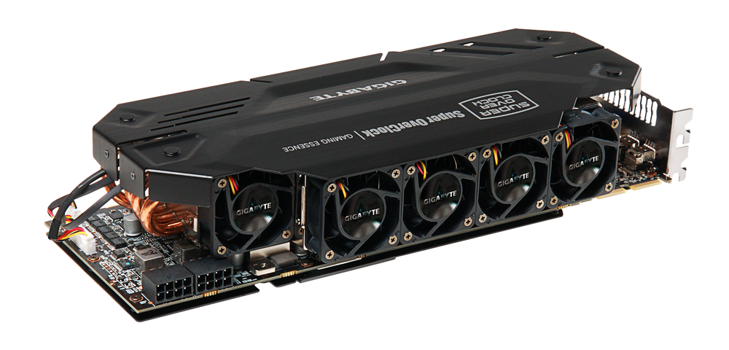
Gigabyte Radeon HD 7970 Super Overclock Edition
Notes:
Название говорит само за себя — это видеокарта, в которой все заточено под разгон. Обычно, если мы говорим про современные разгонные версии, то представляем себе 20-30 мм радиатор, штук 5-6 тепловых трубок и 2-3 больших вентилятора. Но Gigabyte зашли куда дальше — как вам... 5 вентиляторов? Да-да, тут их было 5, более того — они были 40 мм и расположены на торце, то есть толщина радиатора была порядка 45 мм:
С одной стороны, такое расположение оправдано — радиатор без проблем продувается вдоль, как в случае башенных процессорных кулеров, то есть охлаждение работает отлично, и действительно способствует разгону. Но вот минусов куда больше: во-первых, это противный шум — чем меньше вентилятор, чем более неприятно он начинает шуметь. С учетом того, что их тут пять штук 40 мм (на современных видеокартах обычно стоят 80-100 мм), шум был такой, что сидеть рядом можно было только в наушниках. Второе — вес: 45 мм радиатор не мог быть легким, и, увы, вес всей видеокарты был почти 2 кг, и вот тут возможность выломать слот PCIe была отнюдь не фантастической. Ну и третье — цена: такой монстр стоил $550 долларов, так что покупателей было немного.

Slide 22
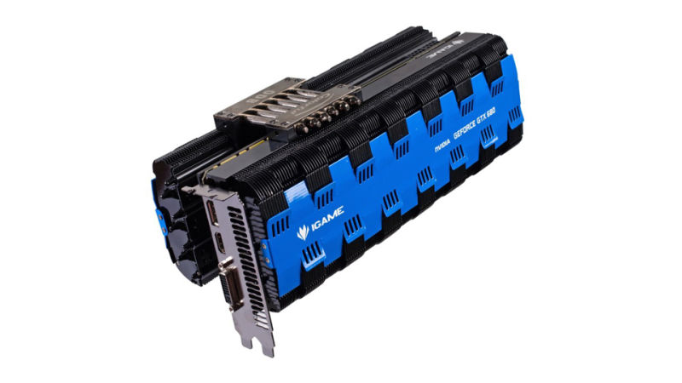
Colorful GeForce GTX 680 iGame
Notes:
с тепловыделением в 200 Вт и... пассивным охлаждением:
Мы привыкли видеть, что бюджетные «интернет-затычки» типа GT 1030 зачастую охлаждаются пассивно, ибо их тепловыделение не превышает 25-30 Вт. Но чтобы охладить такого монстра Colorful пришлось задействовать аж два гигантских радиатора по обе стороны печатной платы, и то, для того, чтобы держать температуры в норме, приходилось использовать ее в хорошо вентилируемом корпусе с несколькими дополнительными вентиляторами, так что те, кто брал ее ради тишины, вряд ли ее получал. Но в любом случае это хороший пример того, что даже топовую видеокарту можно охладить пассивно.

Slide 23
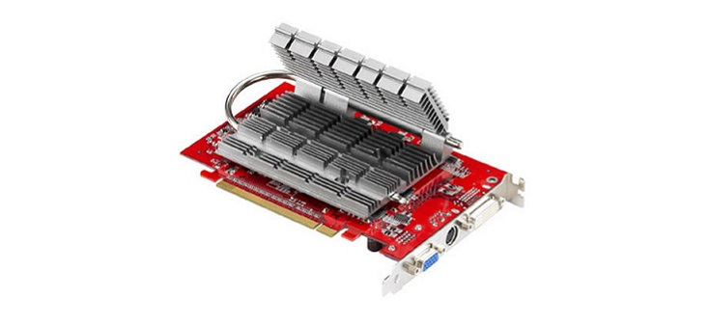
ASUS EAX1300PRO Silent
Notes:
Мы все привыкли, что чип на видеокарте располагается на лицевой стороне. И, как вы уже поняли, нашлась компания, причем не какой-то нонейм, а ASUS, которая расположила чип... на задней стороне платы:
Зачем? По их задумке, эта видеокарта должна была охлаждаться пассивно (ибо это «затычка» ATi X1300), а для лучшего охлаждения используется обдув вентилятором от процессорного кулера. Идея, конечно, хорошая, только ASUS не учли одно — такой воздух уже будет теплым, так что такое «охлаждение» вполне себе стало нагревом, и от такой идеи быстро отказались.

Slide 24
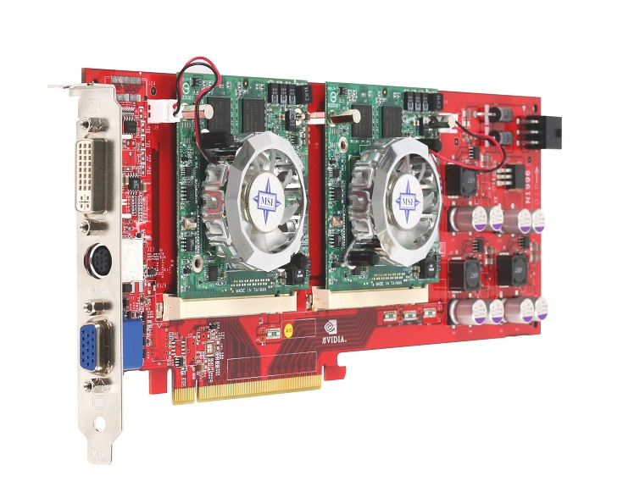
MSI Geminium-Go
Notes:
Это даже не видеокарта — это шасси, для установки двух MXM-видеокарт:
Зачем? Ответ прост — ради удобства: посудите сами, это шасси в каком-то смысле вечное: изначально на выставке CES 2006 оно было представлено с двумя мобильными GT 6600. Однако сейчас можно без труда найти MXM-видеокарты и 900ой линейки — то есть как только вам перестает хватать графической производительности, вы просто убираете старые видеокарты и вставляете в шасси новые. Такой апгрейд стоит существенно дешевле покупки новой видеокарты, да и любые проблемы с GPU (отвал чипа и т.д.) опять же решаются обычной заменой одной из видеокарт, а не дорогостоящим ремонтом.
Однако в массы такое шасси не пошло. Почему? Гадать можно долго, но, скорее всего, это банально было невыгодно производителям, так как серьезно снизило бы продажи новых видеокарт.

Slide 25
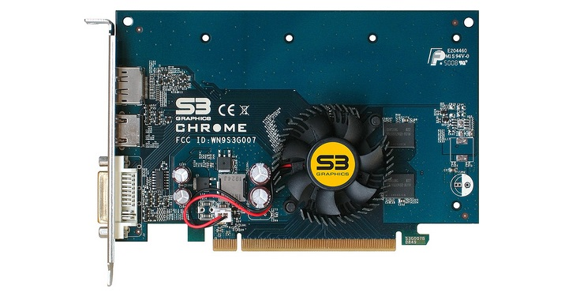
S3 Graphics Chrome 540 GTX
Notes:
решила снова выйти на рынок видеокарт с линейкой Chrome, однако провалилась. Однако на этом ее история не закончилась — в 2009 году, то есть не так давно, компания снова вышла на рынок видеокарт, и самое топовое из представленных решений называлось Chrome 540 GTX:
Видеокарта имела 256 МБ памяти и поддержку DirectX 10, и позиционировалась как конкурент Nvidia GF 8600 или ATi Radeon HD 4350 — она выдавала схожий с ними результат в 3Dmark06, а стоила даже дешевле. Но, увы, опять не взлетела — конечно, паритет с крупными игроками на рынке в синтетических тестах это хорошо, но вот в играх опять же было все как бог на душу положит: часть игр, особенно старых, шла неплохо, но вот новые тайлы с поддержкой DX10 зачастую артефачили и тормозили. Допилить драйвера S3 так и не смогла, так что очередная линейка видеокарт от них провалилась.

Slide 26
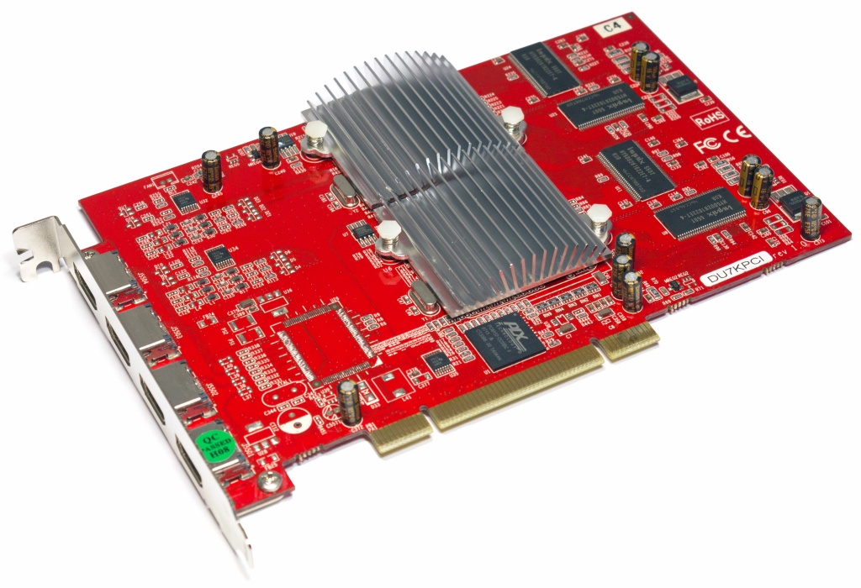
ATi Radeon 7000 PCI Dual
Notes:
Видеокарта вышла в 2014-2015 годах, и купить ее можно было на AliExpress (ну еще бы, где же еще можно найти такую дичь). Думаете, это видеокарта с двумя чипами из линейки AMD HD 7000? Неа, не угадали — чипа тут действительно два, только это... RV100, вышедший в 2000 году. И чтобы добить тех, кто случайно натыкался на этот продукт в интернете — в нем четыре HDMI, а для подключения используется шина PCI:
Стоп-стоп-стоп, скажете вы, какие два чипа 2000 года от «красных» на одной плате, да и еще поддержка HDMI, когда сам стандарт HDMI появился только в 2002 году, а CrossFire еще двумя годами позже? Все просто — чипы и не умели работать вместе, для их работы использовался разветвитель шины PCI, и в GPU-Z отображается только один чип. А что касается HDMI — он фейковый: на самом деле это VGA, распаянный под HDMI, и для подключения мониторов используется кабель HDMI - D-SUB. Причем распайка и кабеля такие, что они работают только с данной видеокартой: при подключении или к видеокарте, или к кабелям, другой техники, вы, скорее всего, ее сломаете.
Все просто — для тех, у кого есть старый ПК, у которого нет AGP или PCIe, но при этом нужно подключить четыре монитора (к примеру, промышленный ПК). Для них эта видеокарта — просто находка, тем более что стоит она на Ali сущие копейки.

Slide 27
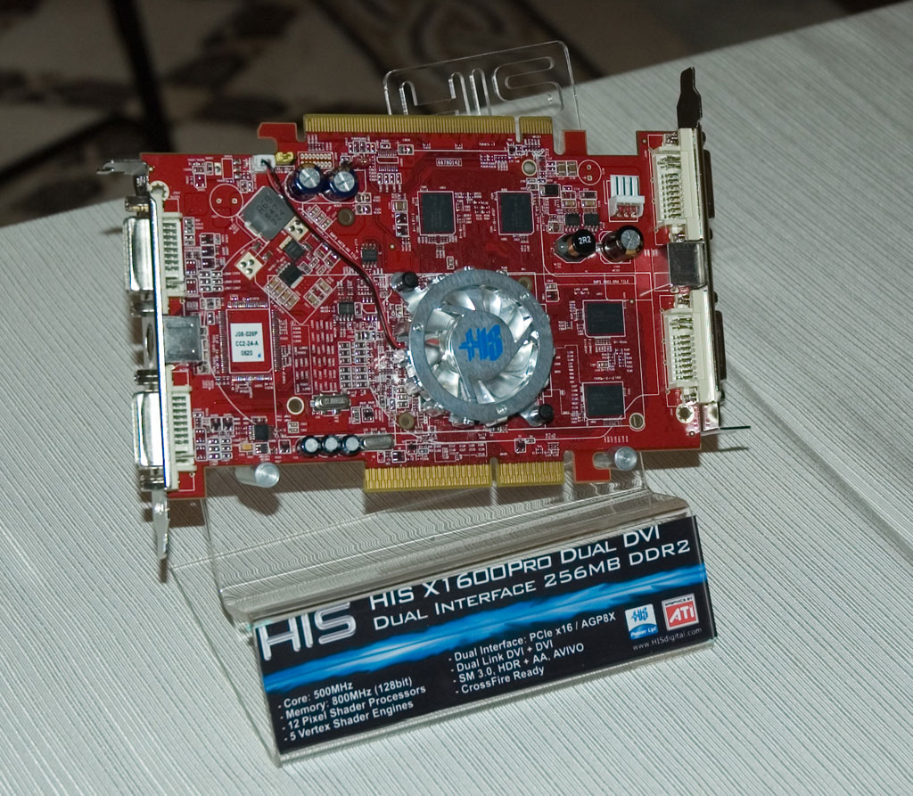
HIS X1600 Pro Dual
Notes:
В самой первой части статьи я писал про видеокарту MSI X800, которая имела с двух сторон платы разные интерфейсы — AGP и PCIe. В середине нулевых, когда как раз совершался переход с первого интерфейса на второй, это имело смысл. В видеокарте от MSI разработчики решили не заморачиваться с разъемами для подключения мониторов — просто сделали их на гибком шлейфе. Но вот компания HIS пошла дальше, и на Computex 2006 представила видеокарту X1600, у которой не только с двух сторон были разные интерфейсы, но и видеовыходы также были с разных сторон и дублировались:
Выглядело это, конечно, очень странно, но было гораздо удобнее гибких кабелей. К счастью, после окончательного перехода на PCIe больше такого никто не выпускал.

Slide 28
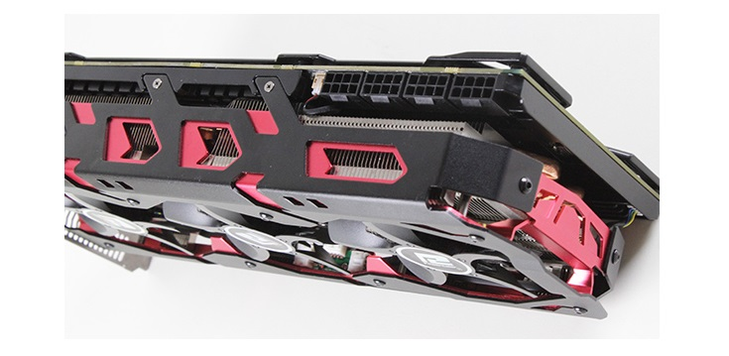
PowerColor Devil 13 Dual Core R9 290X
Notes:
Казалось бы — что в этой видеокарте странного? Ну да, двухчиповый монстр, с массивной системой охлаждения, занимает три слота, весит под 2 кг — это вполне обычно для топовых видеокарт современности. Но все становится понятно, если посмотреть на торец — там... четыре коннектора 8 pin для питания:
Чтобы было понятнее — через слот PCIe может передаваться до 75 Вт, по одному 8 pin — до 150. То есть в сумме получается аж 675 Вт — зачастую это больше потребления всего топового современного ПК, а тут столько нужно одной видеокарте. При этом рекомендуемые производителем блоки питания в 1 КВт это далеко не роскошь — это, пожалуй, необходимость для нормальной работы такой графики. Воистину — это самая «жрущая» флагманская видеокарта современности.

